Slide 1
박기찬 논문 정리
Overweight, Obesity, and Mortality from Cancer in a Prospectively Studied Cohort of U.S. Adults

Slide 2
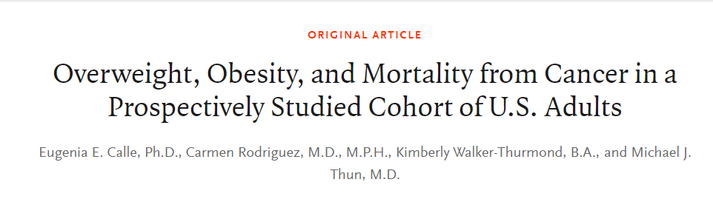

인용 7003회
선행 연구에 참가했던 사람을 대상으로 mail을 보내 정보 수집

Slide 3
대상
Cancer prevention Study 2에 참가한 사람 중 1,184,617명의 남녀
키, 몸무게가 결측치이고 자료 수집(mail)하기 1년전 몸무게가 4.5kg이상 빠진 사람들 제외(남자 : 65,436명, 여자 : 91,282명 제외)
BMI가 18.5 미만인 사람(남자 : 3393명, 여자 : 15,768명 제외)
조사 이전 암이 있던 사람(남자 : 20,389명, 여자 : 47,120명 제외)피부암은 예외
그 외 변수에 NA가 있는 경우 모두 제외
최종적으로 900,353명이 대상

Slide 4
공변량
1.나이(1년 단위, single years)
2.인종(white,black,other)
3.흡연상태(never,former,current)
4.하루 흡연량(0 to 10, 10 to 20, more than 20)
5.교육수준(중졸, 고졸, 대졸 이상)
6.활동량(none, slight, moderate, heavy)
7.음주량(none, less than one drink per day, one drink per day, two or more)
8.결혼 상태
9.현재 Aspirin use(use or nonuse)
10.지방 섭취 정도, 채소 섭취 정도,
11.여성의 경우 estrogen-replacement therapy(never,former,current)

Slide 5
분석
1.각각의 BMI의 범주 별로 age-adjuste rate를 계산
참고(https://seer.cancer.gov/seerstat/tutorials/aarates/step3.html)
2.BMI 수준 별로 시간(X)에 따른 사망자 수(Y)에 대한 linear trend 확인
3.그리고 BMI 수준에 따른 사망자 수를 Wald chi-square test로 확인
4.Cox model에서 나이를 층화 변수로 사용하여 relative risk를 계산

Slide 6
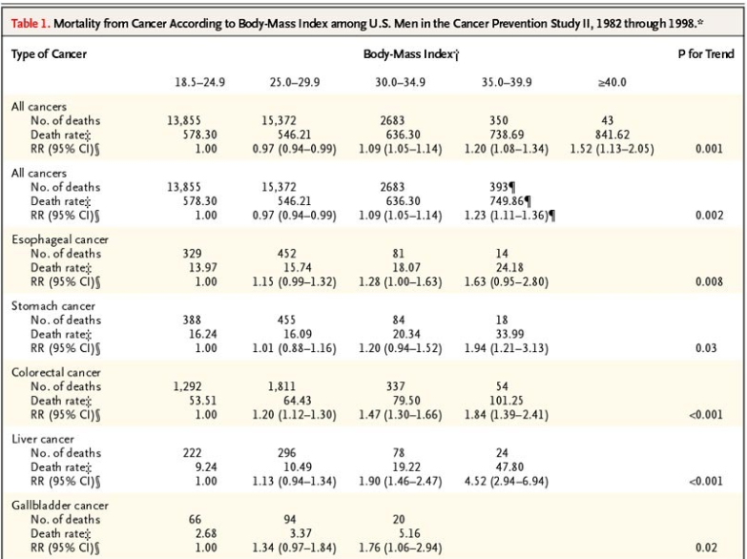

Slide 7
